Slide 1
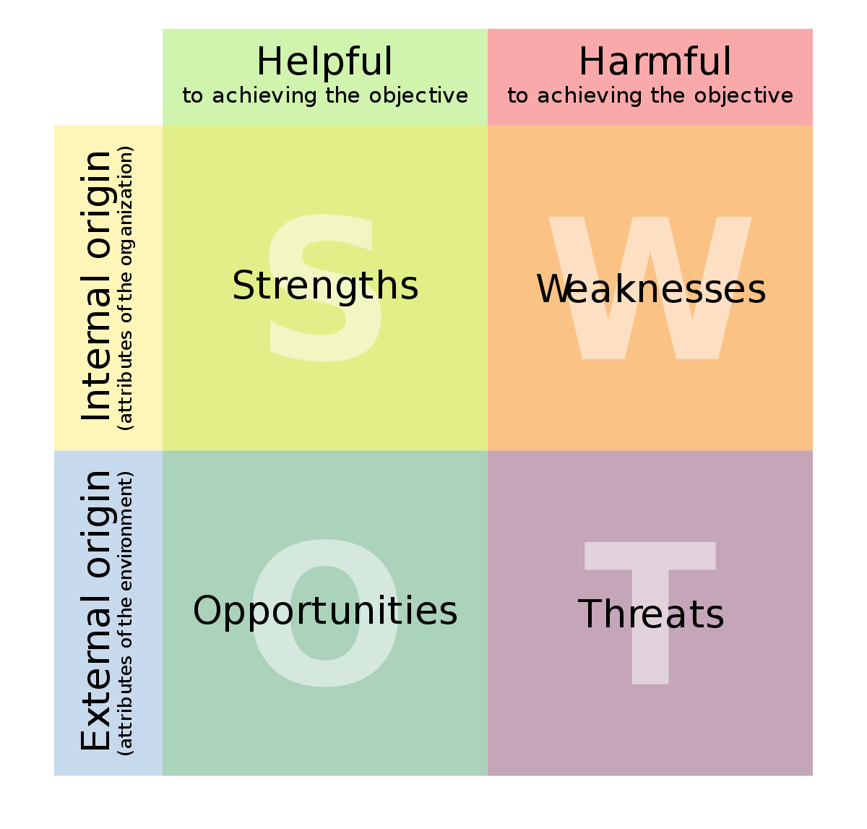
SWOT-analyse
Streanghts
Weaknesses
Opportunities
Threats

Slide 2
Praktisk
SWOT-analysen gjennomføres på Miro
Inne på kunngjøringer ligger det en link til hver gruppe sin Miro-tavle

Slide 3
Hensikt med øvelsen
Dele informasjon innad i gruppa, identifisere og analysere sentrale områder i en oppgave/prosjekt, og å ta beslutninger om videreføring.
Tar omtrent 1 time, og kan brukes i alle fasene av prosjektet.

Slide 4
Gjennomføring av øvelsen
(5 min) Gruppa definerer ett område i prosjektet de vil arbeide med.
(30 min) Gruppa diskuterer området. Til dette identifiserer man styrker, svakheter, muligheter og trusler. De skrives på lapper I hver sin farge og henges opp på arket.
(10 min) Lappene gjennomgås av gruppa. Fjern overflødige/ikke relevante lapper. Føy eventuelt til nye.
(10 min) Gruppa beslutter hvordan de skal arbeide videre innenfor hvert område. Bruk STYRKER til å utnytte MULIGHETER og redusere TRUSLER. Se på hvordan MULIGHETER kan utnyttes for å redusere SVAKHETER. Beslutningene trenger ikke å tas nå, men kan bli bestemt på et senere angitt tidspunkt
(5 min) Gruppa skriver referat, som inkluderer alle lappene og grunnlag for videre arbeid. Kan brukes i prosessrapporten og refleksjonsskriv.

Slide 5
Tips til øvelsen
Det kan være hensiktsmessig å gjøre en forenklet analyse helt først, der det bare fokuseres på styrker og svakheter. Dette kan diskuteres muntlig. Videre kan muligheter og trusler drøftes ut ifra disse.

